Slide 1



OWASP en .NET: Manejo correcto de roles y permisos

Slide 2


Slide 3
Agenda
Recapitulación
Manejo correcto de roles y permisos
Manejo a referencias de objetos
Ejemplos prácticos.
Participación especial de Saira Hernandez
info@megsoftconsulting.com

Slide 4
Recapitulación

Slide 5
Top 10 OWASP
Injection
Weak authentication and session management
XSS
Insecure Direct Object References
Security Misconfiguration
Sensitive Data Exposure
Missing Function Level Access Control
Cross Site Request Forgery
Using Components with Known Vulnerabilities
Unvalidated Redirects and Forwards

Slide 6
Manejo correcto de roles y permisos y manejo a referencias de objetos

Slide 7
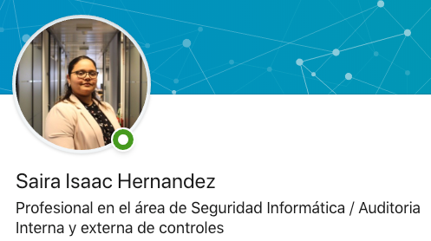
Notes:
https://www.linkedin.com/in/saira-isaac-hernandez-2a960030/

Slide 9


Slide 10
What’s next?
Manejo adecuado de contraseñas y SSL/TLS

